Slide 1
DEPREMİ NASIL ÖNLEYEBİLİRİZ?
İREM BAKAR

Slide 2



İÇİNDEKİLER
Deprem Dalgalarının Oluşumu
Depremlerin Önlenmesi
Depremler ve sismik dalgalar
Konuyla ilgili fikir
Benzer uygulamalar
Google deprem uyarı sistemi
Kaynakça

Slide 3
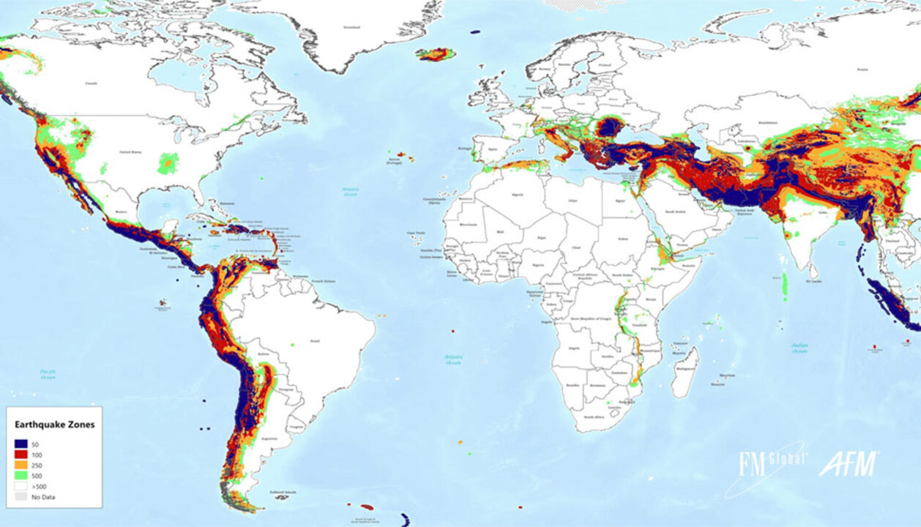
Deprem dalgalarının oluşumu
Deprem, iki dünya bloğunun aniden birbirinin üzerinden kaymasıyla meydana gelen olaydır. Kaydıkları yüzeye fay veya fay düzlemi denir. Depremin başladığı yer yüzeyinin altındaki yere hiposantr, yer yüzeyinin hemen üzerindeki yere de merkez üssü denir.^{[1]}
Dünya Deprem Haritası

Slide 4
Depremlerin Önlenmesi
Düşünülenin aksine depremlerin oluşması engellenemez ancak alınan önlemler ile depremin oluşturabileceği etkiler en aza indirgenebilir.

Slide 5

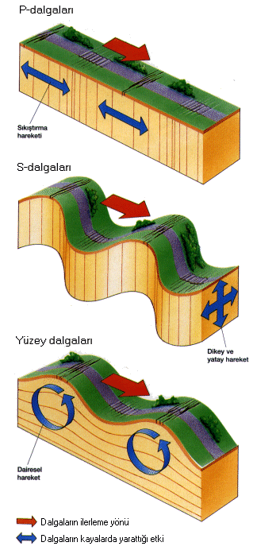
Depremler ve sismik dalgalar
Fay hatları ile ilgili yapılan araştırmalarla birlikte deprem bölgelerinin konumu önceden yaklaşık olarak saptanabiliyor ancak yakın bir tarihte oluşabilecek deprem ile ilgili net bilgiye ulaşamıyoruz.
Yapılan araştırmalar da gösteriyor ki olası depremlerin büyüklüklerini ve konumlarını önceden ilan etmek oldukça güç. ^{[2]}
Ancak günümüzde sismik dalga ölçümleri gibi yöntemlerle depremlere dair bilgiler sağlanabiliyor.

Slide 6
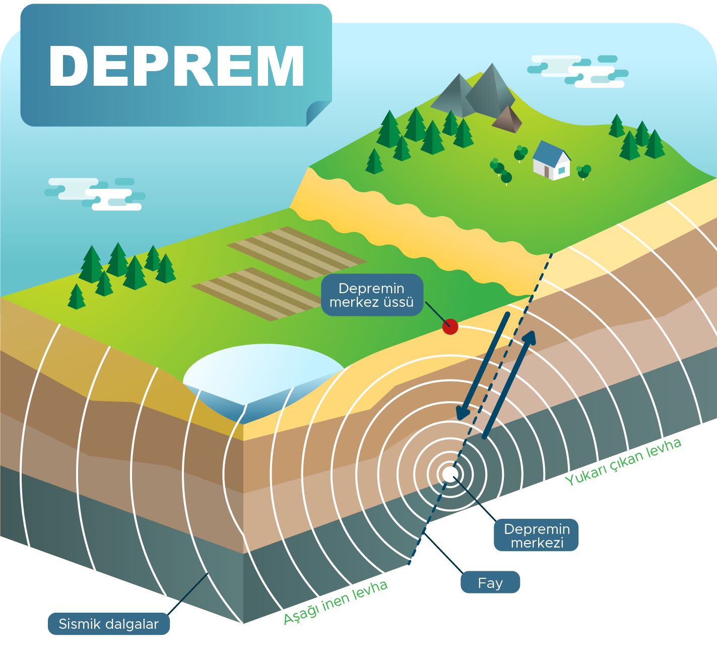
Depremler ve sismik dalgalar
Sismik dalga ölçümleri: Deprem sonucu yayılan sismik dalgalar sismograf adı verilen cihaz tarafından kaydedilir. Sismik dalgalardaki sapmalar Richter ölçeğine göre ölçülerek depremin büyüklüğü hesaplanır.

Slide 7
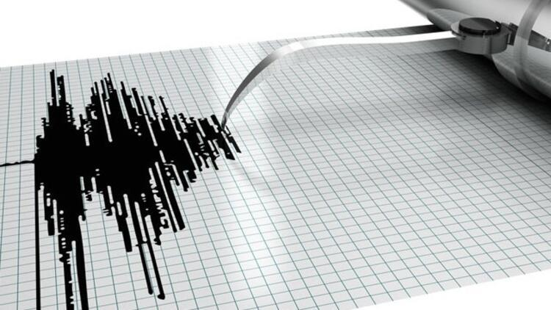
Depremler ve sismik dalgalar
Belirli bir derinlikte meydana gelen depremin gerçekleştiği odak noktasının yeryüzündeki iz düşümüne depremin merkez üssü denir. Bu nokta aynı zamanda depremin en güçlü hissedildiği yerdir. ^{[3]}

Slide 8
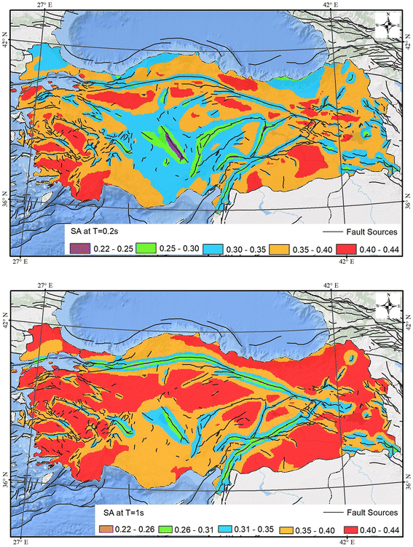
Konuyla ilgili fikir
Ülkemizin fay hatları bulundurması sebebiyle deprem gerçeğiyle yüzleşmeden önce tedbir almamız şart.
Bununla ilgili olarak günümüzde herkesin cep telefonu bulunduruyor olması ile birlikte depremle ilgili bildiride bulunan bir uygulamanın oldukça yararlı olacağını düşünüyorum.

Slide 9
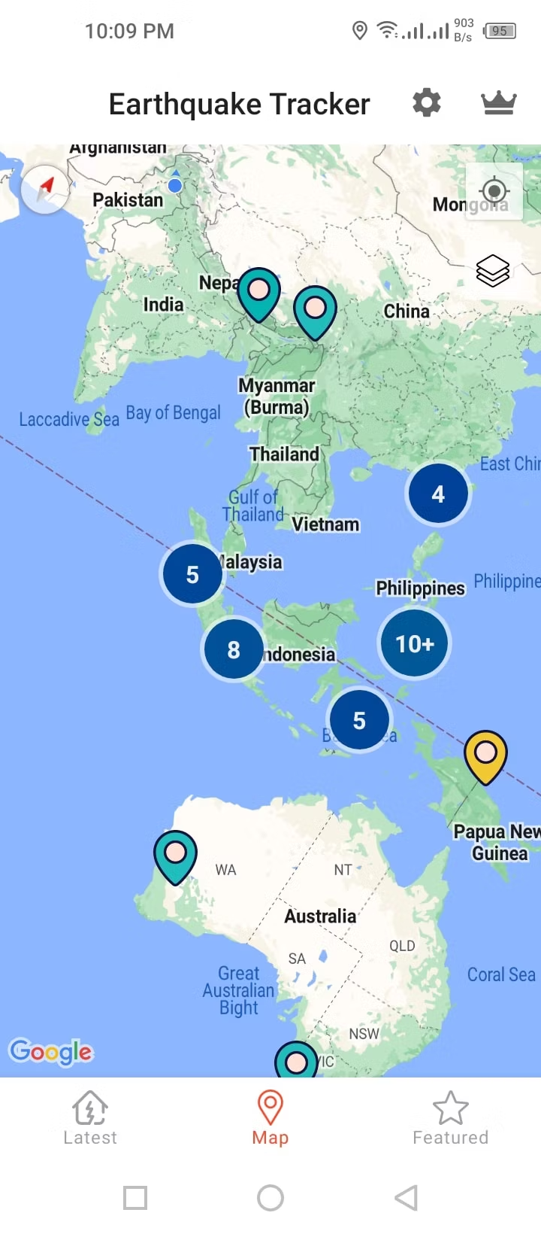
Benzer uygulamalar
İsimleri deprem alarmı olarak geçen cihazlarımızda aktif olarak kullanabileceğimiz onlarca uygulama mevcut. Ancak uygulamalar genel olarak Android sistemine uygun ve çoğu vadettiği işlevleri gerçekleştiremiyor.
Birçok uygulama sismik dalga ölçümü sonucu kaydedilen veriler ile gerçekleşmiş olan depremlerin bilgilerini paylaşıyor.^{[4]}
Earthquake Tracker Uygulaması

Slide 10
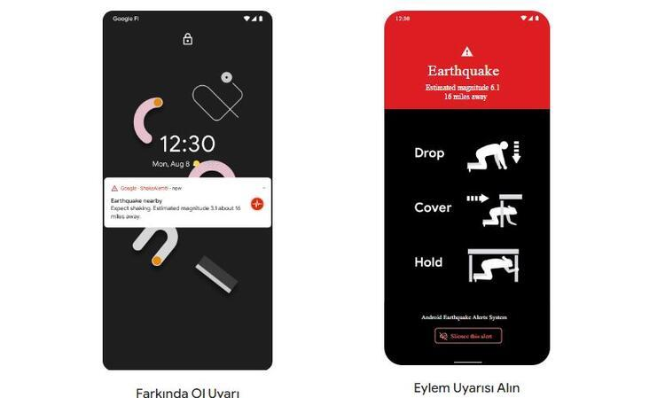
Google deprem uyarı sistemi
Google’ın da geliştirmiş olduğu bir deprem takip sistemi bulunuyor. Diğer çoğu uygulama gibi Android cihazlar için ve tüm ülkelerde etkinlik gösteremiyor. Depremden kısa bir süre önce uyarı vererek ekranda korunma yöntemlerini gösteriyor.^{[5]}
Ancak bu sistem de günümüzde %100 korunma sağlayamıyor.

Slide 11
Kaynakça
Lisa Wald, The Science Of Earthquakes.
https://www.jmo.org.tr/genel/bizden_detay.php?kod=44&tipi=2
https://bilimgenc.tubitak.gov.tr/makale/sismograf-duzenegi-tasarlayalim#:~:text=Deprem%20sonucu%20yayılan%20sismik%20dalgalar,düşümüne%20depremin%20merkez%20üssü%20denir.
https://www.makeuseof.com/best-earthquake-apps-android/
https://crisisresponse.google/android-alerts/

